Slide 1

14.HAFTA
LİDER VE LİDERLİK
*21’inci yüzyılda bile liderlik, hâlâ insanlarda merak uyandıran bir konudur ve bilim adamları alanla ilgili inceleme ve araştırmalarına devam etmektedirler.
*Her çalışma liderlikle ilgili yeni yaklaşımları gündeme getirmiş ve liderliğin çağın şartlarına göre anlaşılmasına yardım etmiştir.
*Liderlik, genel olarak daha çok inanma, etkileme, cesaret, bilgi, zekâ, analitik ve yaratıcı düşünme, vizyon oluşturma vb. ifadeleri içeren bir kavramdır.
*Tanımlar da genellikle bu ifadeler çerçevesinde yapılmıştır.
*Liderliğin tanımı için genel bir yaklaşım, bu kavramın kullanılan farklı etkileme biçimleriyle eş anlamda tutulmasıdır.
*Böylece grubun işleyişi ile ilgili tüm alanda birbirlerini etkilemede eşit derecede etkili ya da etkisiz kişiler grubunda bir liderden söz edilemez.
*Bir kişinin meslektaşları arasında diğerlerinden daha etkili olduğu durumlarda bile etki, bu kişinin o makamı özel biçimde kullanışından çok toplumsal yapıdaki durumundan kaynaklanıyordur ki bu kişi de lider değildir.

Slide 2
LİDER VE LİDERLİK
Lider, insanları dünyaya ve çevreye bakış açılarını değiştirerek ve onları birbirleriyle ilişkilendirerek ortak bir amaca yönelik olarak hareket ettiren kimsedir.
*Lider rehber bir görüşe sahiptir.
*Lider tutku sahibidir.
*Lider dürüst olmalıdır.
*Lider kendini adamalıdır.
*Lider uyanık olmalıdır.
*Lider doğru olmalıdır.
*Lider ihanet etmeyendir.
*Lider merak eder, risk alır.
Liderler,
*Astlarına güvenmelidir
*Vizyon geliştirmelidirler
*Soğukkanlı olmalıdırlar
*Riski göze almalıdırlar
*Uzman olmalıdırlar
*Karşı çıkmalara izin vermelidirler
*İşleri kolaylaştırmalıdırlar

Slide 3
1. Komutan ve Lider Farkı
Askeri anlamda sıkça birbirinin yerine kullanılan bu iki kavram birbirinden farklıdır. Komutan, rütbe, kıdem, görev ve makamına dayanarak astları üzerinde yetkilerini kullanır. Bu yetki; kanun, yönetmelik ve emirlerle belirlenmiştir. Bir komutan verilen bu yetkilerin dışına çıkamaz. Ayrıca bir komutanın emrindeki grubun sayısı yasalarla belirlenmiştir. Hâlbuki bir liderin yetkisi; kanun, yönetmelik ve yasalarla belirlenmemiştir. O yetkisini, kendi özellik ve davranışlarından almaktadır. Bir lider, grubun amacına ulaşması için en uygun yol hangisi ise, o yolu seçmede serbesttir.
2. Yönetici ve Lider Farkı
Günlük hayatımızda en çok bu iki kavramı birbirinin yerine kullanılmaktadır. Ancak aralarında farklılıklar vardır. Bir lider, biçimsel bir yapı içinde biçimsel olmayan bir yoldan ortaya çıkabilir. Lider için biçimsel yetki fazla önem taşımayabilir, yönetici ise işlevini biçimsel yapının bir gereği olarak sürdürmek zorundadır. Diğer bir farklı yanı ise, yöneticilik sadece örgütün üst ve orta kademeleri için geçerli olmasına rağmen, liderlik örgütün bütün kademeleri için geçerlidir.

Slide 4
Yönetici ve Lider arasındaki farklar
Yönetici idare eder. (İdarecidir) | Lider yenilik yapar.(Yenilikçidir)
Yönetici düzeni sürdürür. | Lider farklılık yaratır.
Yönetici muhafaza eder, koruyucudur. | Lider geliştirir.
Yönetici sistem ve yapı üzerinde yoğunlaşır. | Lider insan (birey) merkezlidir.
Yönetici kontrole güvenir. | Lider güven ilham eder.
Yönetici kısa bakış açısına sahiptir. | Lider uzun bir perspektife sahiptir.
Yönetici nasıl ve ne zaman diye sorar. | Lider ne ve niçin diye sorar.
Yönetici alt kademelere yönetsel bakar. | Lider çevreye bakar.
Yönetici mevcut durumu kabul eder. | Lider mevcut duruma meydan okur.
Yönetici yerleşik duruma uygun hareket eder. | Lider yerleşik durumun dışına çıkar, kendi başına buyruktur.
Yönetici işleri doğru yapar. | Lider doğru işleri yapar.
Yönetici tekrarcı ve kopyacıdır. | Lider orijinaldir.
Yönetici kuralcıdır. (Statükocudur) | Lider risk alır, başına buyruk kişidir.
Yönetici teşvik edendir. | Lider yönlendiricidir.
Yönetici soru sorandır. | Lider cevaplayandır.
Yönetici katıdır. | Lider esnektir.
Yönetici için olaylar önemlidir. | Lider için fikirler önemlidir.

Slide 5
3. Başkan ve Lider Farkı
Başkan ve lider aynı anlama gelmeyen iki kavramdır. Kimball YOUNG da başkanlık ve liderlik arasında yaptığı bir ayrımla bunu doğrulamıştır. Bu ayrıma göre; başkanlık pozisyonundakiler, biçimsel yetki yoluyla bu pozisyona atanmış olan kişiler olup olaylar üzerinde pek denetimi olmayan kimselerdir. Başkanlar biçimsel ya da yasal yetki çerçevesinde faaliyette bulunan kişilerdir. Hâlbuki liderler, biçimsel ya da yasal yetki olmadan da grup üzerinde etkili olup iş gördürebilirler. Hiçbir resmî yetkisi olmadığı hâlde geniş bir kitleyi etkileyip peşinden sürükleyen liderler vardır.
4. Şef ve Lider Farkı
Günlük dilde bu iki kavram birbirinin yerine çok kullanılmaktadır. Bundan dolayı da birbirlerine karıştırılmaktadır. “Şef” kavramı, genellikle kamu ve ordu yönetimindeki yönetici terimi ile aynı anlamda kullanılmaktadır. İşletmelerde ise şef terimi; kısım şefi, atölye şefi, bölüm şefi şeklinde kullanılmaktadır. Şef ve lider kavramlarının birbirlerine karıştırılması, büyük ölçüde yönetim tarafından atanan kimselerin liderlik niteliklerini kendilerinde toplamalarından kaynaklanmaktadır.

Slide 6
5. Popüler Kişi ve Lider Farkı
Gruplarla ilgili olarak yapılan sosyometrik çalışmalarda bu iki kavramın birbirleriyle sıkıca karıştırıldığı görülmüştür. Şunu hemen belirtmek gerekir ki bir kişinin popüler olması kendisinde bazı niteliklerin bulunmasına bağlıdır. Fakat kişinin sahip olduğu bu nitelikler, grup içinde bazı kişileri kendisine yaklaştırdığı gibi, bazılarının da kendisinden uzaklaşmasına neden olabilir.
Liderliğin kazanılmasına ilişkin başlıca iki görüş vardır:
Doğuştan Sahip Olunan Nitelikler Açısından Liderlik
2. Eğitim ve Deneyimle Kazanılan Nitelikler Açısından Liderlik

Slide 7
Güç: Bir liderin astlarının kararlarını etkileme yeteneğine denir.
Yetki,otorite: Kişinin organizasyondaki pozisyonundan kaynaklanan bir hukuki haktır. Yetki karar verme ve diğerlerini harekete geçirme ya da örgütsel amaçları başarmak için belirli görevleri yaptırma hakkıdır.
Güç yetkiden daha geniş bir kavramdır.
Güç Kaynakları;
1-Pozisyon gücü: Bir liderin otoritesi öncelikle atanmış bulunduğu makamdan yani pozisyondan kaynaklanır.
2-Ödüllendirme gücü: Liderin işlerini başarılı bir şekilde yapan astlarını ödüllendirme yetkisinden kaynaklanan bir güçtür.
3-Cezalandırma ya da korkutma gücü: Liderin işlerini iyi yapmayan astlarını cezalandırma ve korkutma gücü vardır.
4-Uzmanlık gücü: Liderin sahip olduğu uzmanlık ve bilgiden dolayı astlarını etkileme gücü vardır. Astlar liderin saygı duydukları uzmanlıktan etkilenirler.
5-Karizmatik güç: Bu güç türünde kişisel bir çekim gücü vardır.

Slide 8
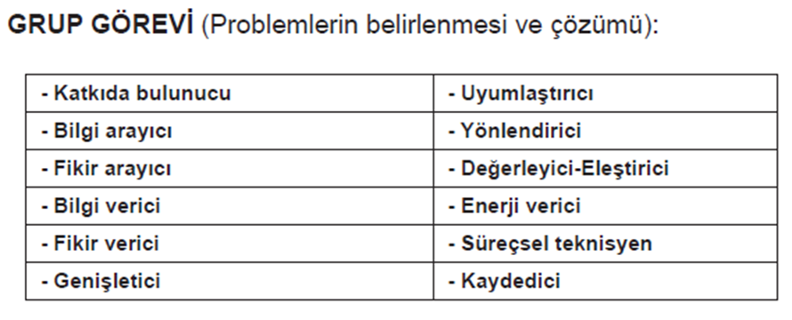
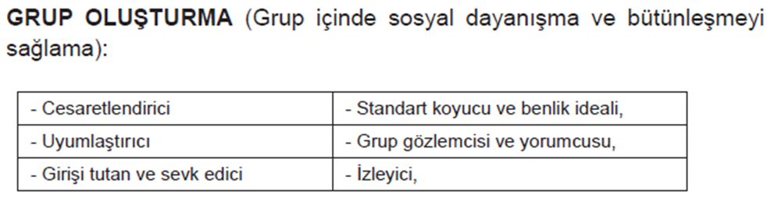
LİDERİN ROL VE İŞLEVLERİ
1-
2-
3-KİŞİSEL (BİREYSEL) ROLLER
-Grubun bireysel ihtiyaçlarını karşılamak
-Kişisel problemlere kulak vermek
-Övgü ve sosyal mevki
-Bireyi eğitmek
-Bireysel ve grup ihtiyaçları arasındaki çatışmayı uzlaştırmak

Slide 9
Göreve İlişkin Roller: Belirlenen amaçları gerçekleştirmek için grubun oluşturulması, harekete geçirilmesi ve yönetilmesi ile ilgili roller bu gruba girer. Lider, kendi konumunu korumak, devam ettirmek ve grup amaçlarını gerçekleştirmeyi kolaylaştırmak için bu rollerin gereğini yapmak zorundadır.
Duygusal Roller: Bu liderlik rolleri, takipçilerin sosyal ve psikolojik içerikli ihtiyaçlarının karşılanmasına yöneliktir. Bu roller, grup amaçlarının gerçekleştirmesi ile ilişkili de ilişkisiz de olabilir. Lider, bu rolleri gerçekleştirerek takipçilerinin duygusal beklentilerini karşılar ve duygusal dengeyi kurmaya çalışır ya da güçlendirir.

Slide 10
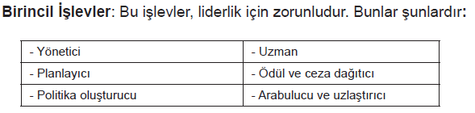
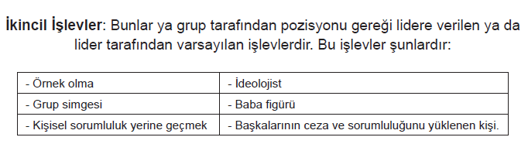

Slide 11
*Yönetici olarak lider
*Planlayıcı olarak lider
*Politika belirleyici olarak lider
*Uzman olarak lider
*Dış temsilci olarak lider
*İç ilişkileri düzenleyici olarak lider
*Ceza ve ödül olarak lider
*Arabulucu ve hakem olarak lider
*Örnek olarak lider
*Grubun sembolü olarak lider
*Kişisel sorumluluk için başkasının yerini tutan kişi olarak lider
*İdeolog olarak lider
*Baba figürü olarak lider
*Başkalarının sorumluluğunu yüklenen kişi olarak lider

Slide 12
Geleceğin lideri olmak isteyenler için John C. Maxwell vazgeçilmez olarak kabul edilen 21 yasa belirlemiştir. Bunlar;
Liderlik Yeteneği, Bir Kişinin Etkinlik Düzeyini Belirler
Liderliğin Ölçüsü Etkilemedir
Liderlik Bir Günde Değil, Günlük Olarak Gelişen Bir Süreçtir
Liderlik, Takipçileri İçin Bir Seyir Haritası Çıkarmaktır
Gerçek Lider Konuştuğu Zaman Herkes Dinler
Güven, Liderliğin Temelidir
İnsanlar Doğal Olarak Kendilerinden Güçlü Olan Liderleri İzlerler
Liderler Her Şeyi Bir Liderlik Sezgisiyle Değerlendirirler
Liderlik Bir Çekim Gücüdür
Liderler Kendilerinden Yardım İstenmeden Gönül Kazanırlar
Bir Liderin Potansiyeli Kendisine En Yakın Olanlar Tarafından Belirlenir
Yalnızca Kendilerinden Emin Olan Liderler Başkalarına Yetki Verirler
Bir Lideri Yetiştirmek İçin Başka Bir Lidere İhtiyaç Vardır
İnsanlar Liderlerle Ortak Olur, Ardından Vizyon Gelir
Karar Anı Bir Liderin En İyi Arkadaşıdır
Liderler Başarı İçin Yapılması Zorunlu Olmayan Etkinlikleri Bilir
Bir Lider Öne Çıkmaktan Vazgeçmelidir
Ne Yaptığınız ve Ne Yöne Gittiğiniz Kadar Bunu Ne Zaman Yaptığınız da Önemlidir
Gelişimi Artırmak İçin Takip Edenleri Yönetin – Gelişimi Katlamak İçin Liderleri Yönetin
Bir Liderin Varlığını Sürdüren Değeri, Ardından Gelen Şeylerle Ölçülür
Bir lider yenilgiyi reddederler , başarıya veya zafere ulaşmanın bir yolunu bulurlar.

Slide 13
Wallece Stevens’a göre; Yöneticiler dört köşe şapka giyerler ve eğitim yoluyla öğrenirler.
Liderler ise geniş kenarlı şapkalar giyer ve öğrenimi seçerler.
EĞİTİM VE ÖĞRENİM ARASINDAKİ FARKLAR

Slide 14
ÖĞRENİM | EĞİTİM | ÖĞRENİM | EĞİTİM
Tümevarımcı | Tümdengelimci | Keşif | Dogma
Geçici | Kalıcı | Etkin | Tepkici
Dinamik | Statik | İnisiyatif | Yönlendirme
Anlama | Ezberleme | Bütün beyin | Sol beyin
Fikirler | Gerçekler | Hayat | Görev
Geniş | Dar | Uzun vade | Kısa vade
Derin | Yüzeysel | Değişim | İstikrar
Deneysel | Adet üzerine | İçerik | Biçim
Aktif | Pasif | Esnek | Katı
Sorular | Cevaplar | Risk | Kurallar
Süreç | İçerik | Sentez | Tez
Strateji | Taktik | Açık | Kapalı
Alternatifler | Hedef | Hayalde canlandırma | Sağduyu
Araştırma | Tahmin
LİDER | YÖNETİCİ | LİDER | YÖNETİCİ

